Slide 1
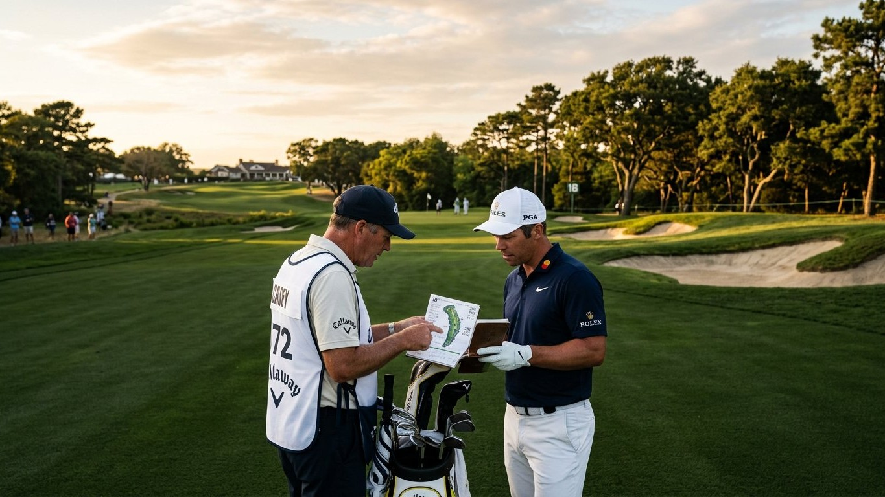
Puttclub
آکادمی گلف پات‌کلاب · الهام طالبی
مدرس: الهام طالبی
مدرس درجه یک گلف ایران
Puttclub | آکادمی گلف پات‌کلاب | سطح ۳
دوره سوم آموزش گلف — نیمه‌پیشرفته
کنترل بازی، استراتژی و مدیریت زمین
● پیش‌نیاز: تسلط نسبی بر دوره مقدماتی و تکمیلی
● هدف: تحلیل شرایط زمین و انتخاب ضربه مناسب
● ۳۳ فصل آموزشی · ۱۲ جلسه عملی · مدیریت ریسک
⛳ Puttclub · Semi-Advanced · Level 3
1

Slide 2
۰۳
هدف دوره نیمه‌پیشرفته
از بازیکن تکنیکی به بازیکن تصمیم‌گیرنده
● دیگر فقط «چگونه ضربه بزنم» کافی نیست
● چه ضربه‌ای، با کدام کلاب، به کدام نقطه و با چه هدفی؟
● تکنیک — کنترل بهتر ضربه
● استراتژی — انتخاب بهترین مسیر
● تصمیم‌گیری — انتخاب ضربه مناسب
● آنالیز — بررسی عملکرد و اصلاح اشتباهات
⛳ Puttclub · Semi-Advanced · Level 3
2

Slide 3
فصل ۲
ارزیابی اولیه بازیکن
● قبل از شروع دوره، مربی یک ارزیابی انجام می‌دهد
● با کلاب‌های مختلف چند ضربه بزنید و ثبت کنید
– Carry، Total Distance و جهت شروع توپ
– مسیر پرواز، نقطه برخورد روی Face و میزان پراکندگی
– کیفیت Contact و خطای غالب
● هدف — پیدا کردن الگوی واقعی بازی بازیکن
– مثال: «فاصله خوب است اما پراکندگی زیاد است»
💡 ارزیابی واقع‌بینانه، پایه برنامه تمرینی شخصی و مؤثر است.
⛳ Puttclub · Semi-Advanced · Level 3
3

Slide 4
فصل ۳
شناخت الگوی توپ (Ball Flight)
Straight
شروع مستقیم + حرکت کم
Push / Slice
شروع راست + حرکت راست (بسته به شدت و Spin)
Pull / Hook
شروع چپ + حرکت چپ (بسته به شدت و Spin)
هدف این نیست که همیشه توپ صاف باشد؛ هدف این است که بدانید توپ چرا آن‌طور حرکت کرده است.
⛳ Puttclub · Semi-Advanced · Level 3
4

Slide 5
فصل ۴
کنترل Club Face
● یکی از عوامل اصلی جهت اولیه توپ، Club Face است
● تمرین — ابتدا بدون Swing کامل، ضربات کوتاه و کوچک بزنید
● فقط روی تماس و جهت Face تمرکز کنید
● سپس پیش بروید — Half Swing ← Three-Quarter ← Full Swing
● قانون — اول Contact و Face Control، سپس Speed
💡 جهت شروع توپ بیش از هر چیز به جهت Face در لحظه Impact بستگی دارد.
⛳ Puttclub · Semi-Advanced · Level 3
5

Slide 6
فصل ۵
کنترل Path
● پس از کنترل Face، مفهوم مسیر حرکت کلاب را درک کنید
● دو عامل کلیدی شکل حرکت توپ — Club Path + Club Face
● در تمرین تفاوت این سه را مشاهده و ثبت کنید
– شروع توپ (Start Direction)
– انحراف توپ (Curve)
– شدت انحراف
● با ثبت الگو، علت خطا قابل تشخیص می‌شود
💡 رابطه Face و Path تعیین می‌کند توپ مستقیم، Fade، Draw، Slice یا Hook برود.
⛳ Puttclub · Semi-Advanced · Level 3
6

Slide 7
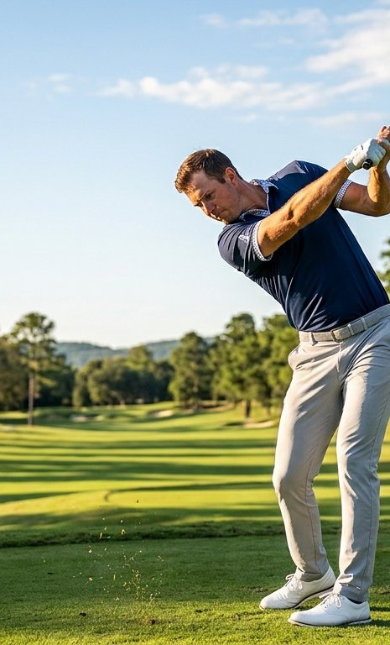
فصل ۶
Iron پیشرفته‌تر
● در این سطح Iron فقط برای «زدن توپ» نیست
● چهار هدف — Distance + Direction + Trajectory + Consistency
● تمرین Distance Control — با یک کلاب (مثلاً 7 Iron) ۱۰ ضربه
● به‌جای دورترین توپ، میانگین و پراکندگی را بررسی کنید
● مثال — میانگین Carry ۱۳۵ متر اما پراکندگی ۱۱۵ تا ۱۵۰
● پراکندگی زیاد یعنی کنترل فاصله هنوز مناسب نیست
نکته مربی: بازیکن قابل‌اعتماد کسی است که پراکندگی کم دارد، نه کسی که یک ضربه خیلی دور می‌زند.
ثبات و تکرارپذیری در Iron
⛳ Puttclub · Semi-Advanced · Level 3
7

Slide 8
فصل ۷
سه اندازه Swing
Full Swing
Swing کامل برای فاصله بیشتر
Three-Quarter
حرکت متوسط برای فاصله میانی
Half Swing
حرکت کوتاه و کنترل‌شده برای فاصله کمتر
تغییر طول Swing یکی از اصلی‌ترین ابزارهای کنترل فاصله در Short و Mid Game است.
⛳ Puttclub · Semi-Advanced · Level 3
8

Slide 9
فصل ۸
کنترل ارتفاع توپ (Trajectory)
Medium
مسیر استاندارد بازی
Low Shot
برای باد شدید، موانع خاص و کنترل مسیر
High Shot
برای پرواز بلندتر، توقف سریع یا عبور از مانع
در این مرحله هدف درک رابطه Loft، Setup، Swing و Trajectory است، نه تسلط کامل بر Shotهای تخصصی.
⛳ Puttclub · Semi-Advanced · Level 3
9

Slide 10
فصل ۹
شکل دادن به ضربه (Shot Shaping)
● در این دوره با Draw و Fade به‌صورت عملی آشنا می‌شوید
● Draw — برای راست‌دست، انحنای کنترل‌شده به چپ
● Fade — برای راست‌دست، انحنای کنترل‌شده به راست
● هدف اول — شناخت شکل طبیعی توپ خودتان
● سپس — استفاده از آن به‌عنوان ابزار در شرایط مناسب
● تمرین — دو Target (چپ و راست) تعیین کنید و توپ را به هرکدام نزدیک کنید
💡 ابتدا الگوی طبیعی خود را بشناسید؛ بعد آن را در خدمت استراتژی قرار دهید.
⛳ Puttclub · Semi-Advanced · Level 3
10

Slide 11
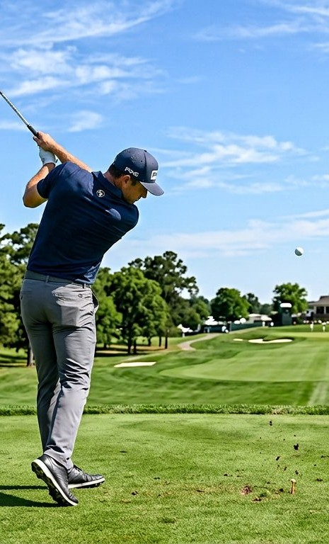
فصل ۱۰
Wood و Driver
● در این سطح هدف Driver فقط فاصله نیست
● سه معیار مهم
– Distance:: چقدر دور؟
– Dispersion:: چقدر پراکنده؟
– Direction:: به کجا؟
● تمرین Fairway Finder — یک محدوده امن در Fairway مشخص کنید
● هدف قرار گرفتن توپ داخل محدوده امن است، نه حداکثر فاصله
نکته مربی: یک Driver دقیق و در Fairway، فشار کل ضربه بعدی را به‌شدت کاهش می‌دهد.
Fairway Hit گاهی ارزشمندتر از چند متر فاصله است
⛳ Puttclub · Semi-Advanced · Level 3
11

Slide 12
فصل ۱۱
مدیریت Tee Shot
● قبل از Tee Shot این موارد را بررسی کنید
– Fairway، Bunker و OB کجاست؟
– خطر آب کجاست و بهترین سمت Fairway کدام است؟
– Hole بعدی از کدام سمت بهتر قابل بازی است؟
● سپس کلاب را انتخاب کنید
● گاهی Driver بهترین انتخاب نیست؛ Wood یا Hybrid نتیجه بهتری می‌دهد
💡 Tee Shot خوب یعنی قرار دادن توپ در بهترین موقعیت برای ضربه بعدی، نه لزوماً دورترین ضربه.
⛳ Puttclub · Semi-Advanced · Level 3
12

Slide 13
فصل ۱۲
Approach Shot
● Approach یعنی ضربه‌ای برای نزدیک کردن توپ به Green
● قبل از ضربه به ترتیب
– فاصله را اندازه بگیرید
– Pin Location و خطرات اطراف Green را ببینید
– شرایط Lie و باد را بررسی کنید
– Target و سپس کلاب مناسب را انتخاب کنید
💡 Approch خوب با تصمیم درست شروع می‌شود، نه با تکنیک بهتر.
⛳ Puttclub · Semi-Advanced · Level 3
13

Slide 14
فصل ۱۳ | هدف‌گیری Green
« هدف همیشه پرچم نیست؛ هدف، امن‌ترین نقطه مناسب است. »
اگر پرچم نزدیک Bunker باشد، ممکن است هدف ما قسمت دیگری از Green باشد — کاهش احتمال خطای بزرگ.
⛳ Puttclub · Semi-Advanced · Level 3
14

Slide 15
فصل ۱۴
Pitch Distance Chart شخصی
فاصله | کلاب | طول Swing | Carry / Roll
۲۰ متر | ثبت بازیکن | ثبت بازیکن | ثبت بازیکن
۳۰ متر | ثبت بازیکن | ثبت بازیکن | ثبت بازیکن
۴۰ متر | ثبت بازیکن | ثبت بازیکن | ثبت بازیکن
۵۰ متر | ثبت بازیکن | ثبت بازیکن | ثبت بازیکن
۶۰ متر | ثبت بازیکن | ثبت بازیکن | ثبت بازیکن
● Pitch را از ۲۰ تا ۶۰ متر تمرین کنید و کم‌کم یک Pitch Distance Chart شخصی بسازید.
⛳ Puttclub · Semi-Advanced · Level 3
15

Slide 16
فصل ۱۵
تفاوت Carry، Roll و Total
Total
Carry + Roll = فاصله نهایی
Roll
مسافتی که توپ بعد از برخورد روی زمین طی می‌کند
Carry
فاصله پرواز توپ تا اولین برخورد با زمین
در Short Game دانستن این تفاوت برای انتخاب Landing Point بسیار حیاتی است.
⛳ Puttclub · Semi-Advanced · Level 3
16

Slide 17
فصل ۱۶
Chip از Lieهای مختلف
● Chip را از شرایط مختلف تمرین کنید
– Fairway و Rough کوتاه
– Rough بلند و نزدیک لبه Green
– شیب بالا (Uphill) و شیب پایین (Downhill)
● قبل از هر ضربه از خود بپرسید
– «Lie من چه نوع ضربه‌ای را اجازه می‌دهد؟»
💡 وضعیت Lie تعیین می‌کند چه ضربه‌ای ممکن و منطقی است؛ اول Lie را بخوانید.
⛳ Puttclub · Semi-Advanced · Level 3
17

Slide 18
فصل ۱۷
انتخاب کلاب در Chip
● یک موقعیت را با چند کلاب بازی کنید — 7 Iron ← 9 ← PW ← Wedge
● هدف — رسیدن توپ به یک Target مشخص
● مشاهده خواهید کرد
– Loft بیشتر ← پرواز بیشتر و Roll کمتر
– Loft کمتر ← پرواز کمتر و Roll بیشتر
● نتیجه واقعی به تکنیک، Lie، Green و شرایط ضربه وابسته است
💡 با تغییر کلاب، مسیر پرواز و Roll تغییر می‌کند؛ این یعنی کلاب ابزار کنترل Trajectory است.
⛳ Puttclub · Semi-Advanced · Level 3
18

Slide 19
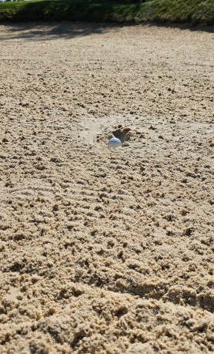
فصل ۱۸
Bunker — تکنیک پایه Sand Shot
● Setup — Stance پایدار و وزن کمی بیشتر روی پای جلو
● Club Face متناسب با ضربه و توپ در موقعیت مناسب
● در بسیاری از Bunker Shotهای معمول
– کلاب مستقیماً مثل آهن توپ را نمی‌زند
– بلکه با ورود به شن، توپ را روی موج شن خارج می‌کند
● تمرین ابتدا با Swingهای کوچک و کنترل‌شده انجام شود
نکته مربی: در Bunker هدف ورود کنترل‌شده به شن پشت توپ است، نه ضربه مستقیم به توپ.
توپ در شن — تکنیک Sand Shot
⛳ Puttclub · Semi-Advanced · Level 3
19

Slide 20
فصل ۱۹
سه مهارت Putting نیمه‌پیشرفته
Speed Control
کنترل سرعت
Start Line
جهت شروع توپ
Green Reading
خواندن شیب Green
حتی اگر خط درست باشد، سرعت اشتباه می‌تواند Putt را کاملاً خراب کند.
⛳ Puttclub · Semi-Advanced · Level 3
20

Slide 21
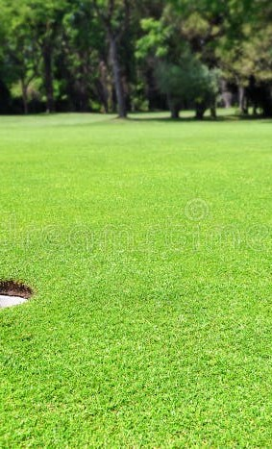
فصل ۲۰
تمرین Lag Putting
● از فاصله‌های ۱۰، ۱۵ و ۲۰ متر تمرین کنید
● هدف الزاماً Hole کردن توپ نیست
● هدف — نزدیک کردن توپ به Hole
● یک محدوده (مثلاً دایره‌ای) اطراف Hole تعیین کنید
● بازیکن باید توپ را در آن محدوده نگه دارد
● این تمرین از 3-Putt جلوگیری می‌کند
نکته مربی: Lag Putt خوب یعنی توپ نزدیک Hole بمیرد تا Putt بعدی ساده و مطمئن باشد.
Lag Putting برای فاصله‌های بلند
⛳ Puttclub · Semi-Advanced · Level 3
21

Slide 22
فصل ۲۱
Uphill و Downhill Putting
Downhill
معمولاً بسیار حساس به سرعت؛ ضربه نرم‌تر
Uphill
معمولاً نیازمند انرژی و ضربه محکم‌تر است
تمرین: از یک شیب ساده یک Putt رو به بالا و یک Putt رو به پایین بزنید؛ قبل از ضربه شیب + سرعت را ارزیابی کنید.
⛳ Puttclub · Semi-Advanced · Level 3
22

Slide 23
فصل ۲۲
Course Management — قلب دوره
7
6
5
4
3
2
1
Miss
کجا بهتر است خطا کنم؟
Club
کدام کلاب؟
Wind
باد چگونه؟
Hazard
خطر کجاست؟
Target
هدف کجاست؟
Distance
فاصله چقدر؟
Lie
توپ کجاست؟
سؤال آخر بسیار مهم است: اگر ضربه اشتباه شد، بهتر است توپ کجا باشد؟
⛳ Puttclub · Semi-Advanced · Level 3
23

Slide 24
فصل ۲۳ | مدیریت Miss
« بازیکن حرفه‌ای نمی‌پرسد «چطور هیچ اشتباهی نکنم؟» بلکه می‌پرسد «اگر اشتباه کردم، کجا بهتر است اشتباه کنم؟» »
مثال: اگر چپ Green بانکر و راست آن فضای امن است، هدف منطقی می‌تواند سمت راست باشد.
⛳ Puttclub · Semi-Advanced · Level 3
24

Slide 25
فصل ۲۴
Risk & Reward
Risk
اگر اشتباه کنم چه اتفاقی می‌افتد؟
Reward
اگر موفق شوم چه چیزی به دست می‌آورم؟
هدف مستقیم به پرچم = پاداش و ریسک بیشتر؛ هدف وسط Green = پاداش و ریسک کمتر. با توجه به شرایط مسابقه تصمیم بگیرید.
⛳ Puttclub · Semi-Advanced · Level 3
25

Slide 26
فصل ۲۵
بازی روی باد
● قبل از ضربه جهت باد را مشخص کنید؛ فقط به پرچم نگاه نکنید
● باد می‌تواند
– جهت توپ را تغییر دهد
– Carry (فاصله هوایی) را تغییر دهد
– ارتفاع توپ را تحت تأثیر قرار دهد
● تمرین — یک Target مشخص کنید و با بادهای مختلف نتیجه را مقایسه کنید
💡 در باد موافق فاصله افزایش و در باد مخالف فاصله کاهش می‌یابد؛ کلاب و Trajectory را تطبیق دهید.
⛳ Puttclub · Semi-Advanced · Level 3
26

Slide 27
فصل ۲۶
بازی روی شیب‌ها (Lieهای نامتعارف)
Downhill Lie
توپ روی شیب رو به پایین
Uphill Lie
توپ روی شیب رو به بالا
Ball Below Feet
توپ پایین‌تر از سطح پاها
Ball Above Feet
توپ بالاتر از سطح پاها
در هر حالت Setup، تعادل، Ball Position و Club Selection ممکن است نیاز به تغییر داشته باشد.
⛳ Puttclub · Semi-Advanced · Level 3
27

Slide 28
فصل ۲۷
Pre-Shot Routine پیشرفته‌تر
5
4
3
2
1
اجرا
Swing
آرامش
Breath
نزدیک توپ
Setup → Alignment
انتخاب
Club → Practice Swing
پشت توپ
Target → Visualize
تصمیم‌گیری باید قبل از Setup کامل شود؛ وقتی روی توپ قرار گرفتید نباید تازه درباره هدف فکر کنید.
⛳ Puttclub · Semi-Advanced · Level 3
28

Slide 29
فصل ۲۸
Mental Game
● بعد از ضربه بد — پذیرش ← تحلیل کوتاه ← رها کردن
● بعد از ضربه عالی — هیجان کنترل‌شده ← حفظ روتین
● یک ضربه خوب نباید باعث بی‌احتیاطی ضربه بعدی شود
● کنترل احساسات یعنی واکنش یکسان به ضربه خوب و بد
● روتین ثابت، لنگرگاه ذهنی بازیکن در فشار است
💡 ثبات ذهنی، تفاوت بین بازیکن تمرین و بازیکن مسابقه است.
⛳ Puttclub · Semi-Advanced · Level 3
29

Slide 30
فصل ۲۹
بازی با هدف مشخص
راند ۴
تمرکز روی Putting
راند ۳
تمرکز روی Short Game
راند ۲
تمرکز روی Approach
راند ۱
تمرکز روی Fairway
به‌جای «امروز ۱۸ Hole بازی می‌کنم» یک هدف مشخص تعیین کنید تا هر راند تبدیل به جلسه تمرینی واقعی شود.
⛳ Puttclub · Semi-Advanced · Level 3
30

Slide 31
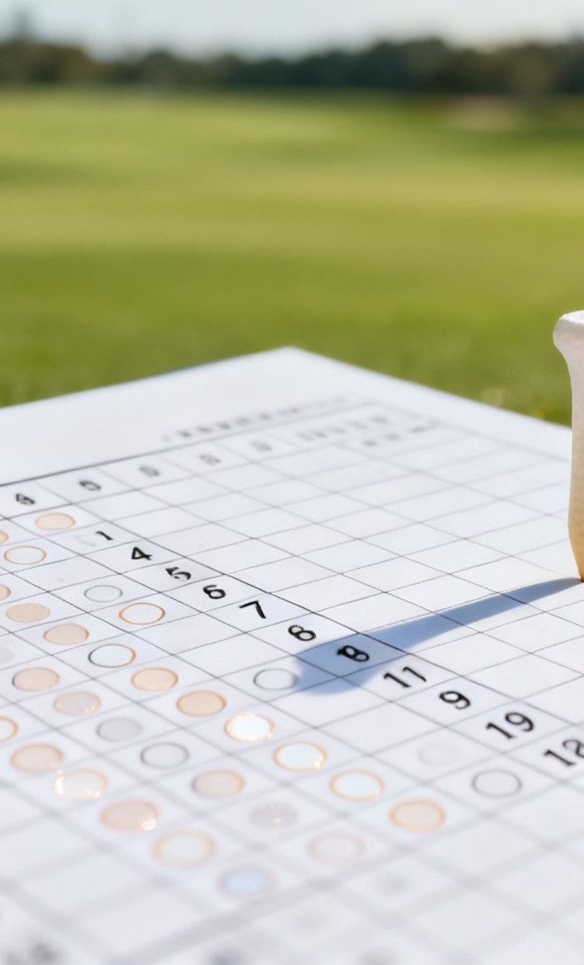
فصل ۳۰
ثبت آمار بازی
● بازیکن نیمه‌پیشرفته باید شروع به ثبت آمار کند
● موارد پیشنهادی
– Score و Fairway Hit
– Greens in Regulation (GIR) و Putts
– Penalty و Sand Saves و Up & Down
– نوع خطا در هر ضربه
● در این سطح لازم نیست آمار زیاد باشد؛ مهم آمار قابل استفاده است
نکته مربی: آمار خوب، تصمیم تمرینی را از حدس به واقعیت تبدیل می‌کند.
ثبت آمار، پایه تحلیل و رشد
⛳ Puttclub · Semi-Advanced · Level 3
31

Slide 32
فصل ۳۱
تحلیل بعد از راند
● بعد از بازی سه سؤال اصلی
– ۱) چه چیزی خوب بود؟
– ۲) بیشترین امتیاز را کجا از دست دادم؟
– ۳) برای راند بعدی چه چیزی را تغییر می‌دهم؟
● فقط یک یا دو هدف مشخص برای تمرین بعدی انتخاب کنید
● تمرین را روی ضعف پرهزینه‌تر متمرکز کنید
💡 تحلیل مؤثر یعنی خروجی مشخص و قابل‌اجرا، نه فهرست بلند بالای اشکالات.
⛳ Puttclub · Semi-Advanced · Level 3
32

Slide 33
فصل ۳۲
تمرین عملی — ایستگاه‌ها
ایستگاه | تمرین | هدف
۱ — Iron | ۱۰ توپ | Contact + Direction
۲ — Driver | ۱۰ توپ | Fairway + Dispersion
۳ — Pitch | ۱۰ توپ از فاصله‌های مختلف | Carry + Roll
۴ — Chip | ۱۰ توپ | Landing Zone
۵ — Putting | ۱۰ کوتاه + ۱۰ بلند | Start Line + Speed
۶ — Course Mgmt | سناریوهای واقعی روی زمین | Club؟ Target؟ Risk؟
● در ایستگاه ۶ بازیکن باید قبل از ضربه توضیح دهد: کلاب؟ هدف؟ ریسک؟ دلیل انتخاب؟
⛳ Puttclub · Semi-Advanced · Level 3
33

Slide 34
فصل ۳۳
برنامه ۱۲ جلسه‌ای نیمه‌پیشرفته
جلسه | موضوع | جلسه | موضوع
۱ | ارزیابی فنی و آماری | ۷ | Pitching
۲ | Club Face + Club Path | ۸ | Chipping + Landing Zone
۳ | Iron Distance Control | ۹ | Bunker + Short Game
۴ | Trajectory + Shot Shaping | ۱۰ | Putting + Green Reading
۵ | Driver + Dispersion | ۱۱ | Course Management + Risk/Reward
۶ | Approach + Target Selection | ۱۲ | راند ارزیابی + تحلیل
● هر جلسه با ارزیابی قبل و بعد همراه است تا پیشرفت قابل اندازه‌گیری باشد.
⛳ Puttclub · Semi-Advanced · Level 3
34

Slide 35
آزمون پایان دوره
آزمون پایان دوره نیمه‌پیشرفته
بازی
عملی
تئوری
☐ قبل از ضربه Target تعیین کند
☐ خطرات را شناسایی کند
☐ ریسک را ارزیابی کند
☐ Pre-Shot Routine داشته باشد
☐ Scorecard کامل و تحلیل بعد از راند
☐ Iron با Contact و فاصله کنترل‌شده
☐ Driver با پراکندگی قابل قبول
☐ Pitch در چند فاصله
☐ Chip با کلاب‌های مختلف
☐ Bunker Shot پایه
☐ Lag Putting و خواندن Green
☐ چرا کلاب خاصی را انتخاب کرده؟
☐ تفاوت Carry و Total
☐ Risk و Reward چیست؟
☐ باد را چگونه وارد تصمیم می‌کند؟
☐ هدف‌گیری Green و خواندن Putt
☐ تحلیل عملکرد خود
تسلط بر این موارد یعنی گذار از اجرای تکنیک به بازی کردن واقعی گلف.
⛳ Puttclub · Semi-Advanced · Level 3
35

Slide 36
معیار ورود به دوره پیشرفته | استقلال کامل در تصمیم‌گیری
« کنار توپ بایستم و خودم بگویم: توپ اینجاست، فاصله این است، باد این جهت است، خطر آن سمت است، این کلاب مناسب‌تر است و اگر خطا کردم ترجیح می‌دهم توپ اینجا باشد. »
این نقطه، آغاز ورود بازیکن از اجرای تکنیک به مرحله بازی کردن واقعی گلف است.
⛳ Puttclub · Semi-Advanced · Level 3
36

Slide 37

مسیر چهار سطح آموزشی
پیشرفته
نیمه‌پیشرفته
تکمیلی
مقدماتی
عملکرد رقابتی و تخصص
استراتژی و مدیریت زمین
تثبیت و کنترل
شناخت و تکنیک پایه
گام نهایی: عملکرد رقابتی، مدیریت حرفه‌ای بازی و بازی در شرایط فشار.
⛳ Puttclub — آکادمی گلف پات‌کلاب | مدرس: الهام طالبی (مدرس درجه یک گلف ایران)
⛳ Puttclub · Semi-Advanced · Level 3
37

